Slide 1




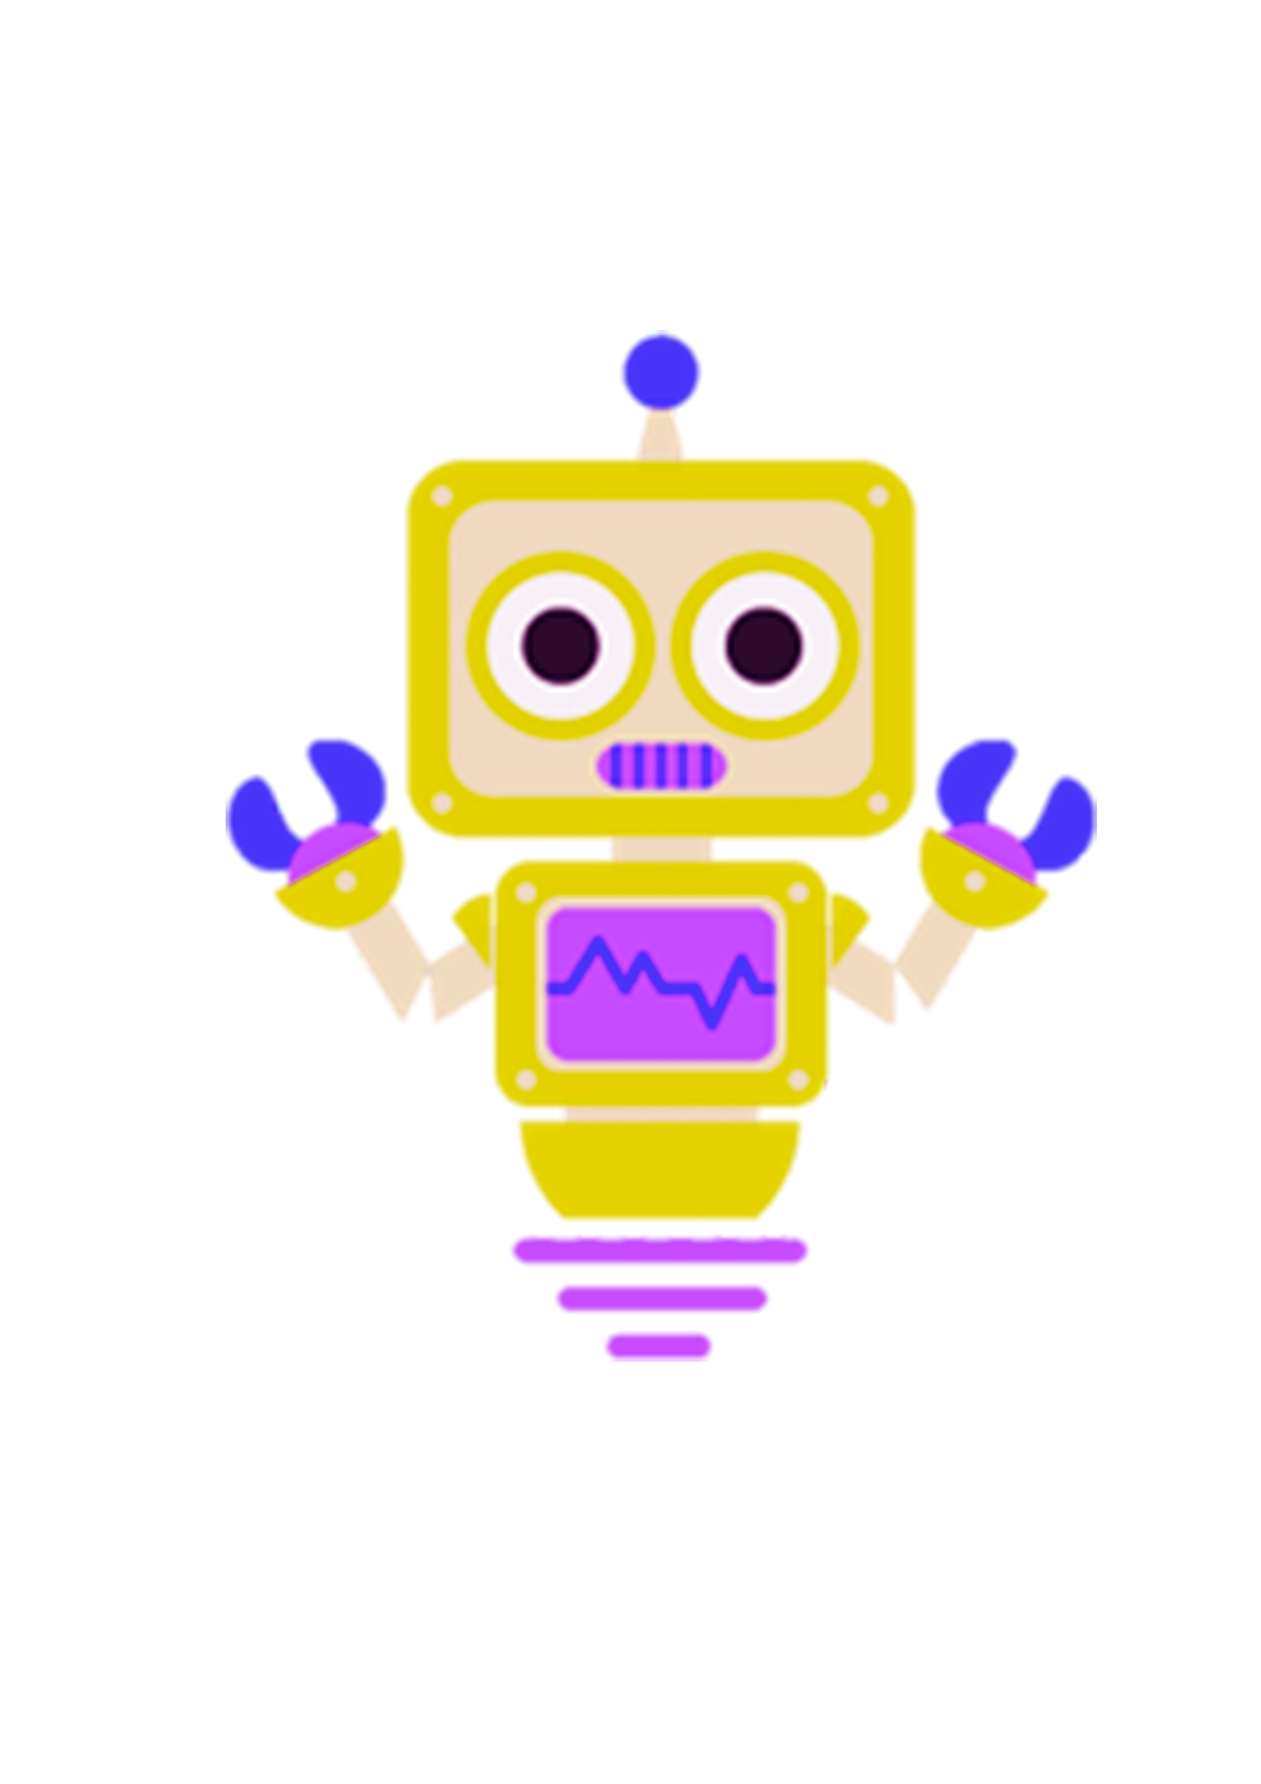



«Роботтар» рефлексиясы
@uk.online_bilim
Notes:
@uk.online_bilim

